Slide 1

去中心化數位貨幣交易記錄與查詢服務：設計與以太坊實作
A Decentralized Digital Currency Tracing Service: Design and Implementation on Ethereum
研究生：朱奕寧
指導教授：郭桐惟 教授

Slide 2
Outline
背景動機
相關技術與文獻
發想與技術背景
系統實作
Demo與結論

Slide 3
Outline
背景動機
相關技術與文獻
發想與技術背景
系統實作
Demo與結論

Slide 4
背景動機
未來會有數位貨幣的支付、清算與結算等需求
區塊鏈無搜尋功能
From | To | Token | Quantity
Alice | Bob | USDT | 11
Cat | Dog | USDC | 45
… | … | … | …..
Eagle | Frog | BNB | 33
From | To | Token | Quantity
Alice | Bob | USDT | 18
Zebra | Fish | PAX | 67
… | … | … | …..
Horse | Pig | USDC | 59
Block: 1118
Block: 1138
Notes:
區塊鏈本身不支援搜尋的功能，大多需仰賴外部程式或API取得鏈上資訊
為何不存到本地資料庫？
智能合約也能做到這些功能，又能去中心化，具有公信力

Slide 5
背景動機
USDT
Txn Hash | Block | Time | From | To | Quantity
0xcd80a4…... | 1118 | Thu Nov 11 2020 04:17:24 | Alice | Bob | 11
0x417bea…... | 1119 | Thu Nov 11 2020 04:21:55 | Alice | Bob | 324.91
0xad9966…... | 1133 | Thu Nov 11 2020 04:24:17 | Alice | Bob | 145
… | … | … | … | …. | …
0xb51464…... | 1138 | Thu Nov 11 2020 04:25:54 | Alice | Bob | 18
區塊高度範圍、發送方、接收方之搜索結果
Notes:
此圖太抽象，給一個表，交易內容有什麼
問題：區塊100~ 200間 Ａ給Ｂ多少USDT token…發生的交易 -> ?
給範圍查詢的例子 or 網頁截圖

Slide 6
問題
如何取得交易紀錄？
將紀錄儲存於本地資料庫？智能合約？
資料來源可信度、資料內容正確性
Notes:
區塊鏈本身不支援搜尋的功能，大多需仰賴外部程式或API取得鏈上資訊
為何不存到本地資料庫？
智能合約也能做到這些功能，又能去中心化，具有公信力

Slide 7
Outline
背景動機
相關技術與文獻
發想與技術背景
系統實作
Demo與結論

Slide 8
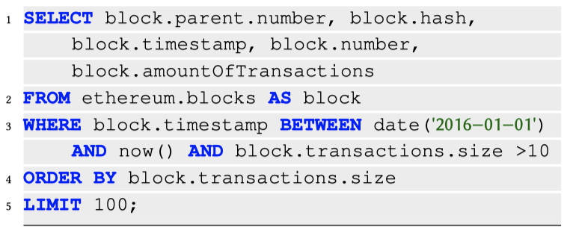
Ethereum Query Language
將區塊鏈上之信息儲存至本地資料庫
實作SQL相似之查詢語言：檢索區塊鏈中的信息
需要安裝/維護系統與資料庫、無法取得數位貨幣交易數量
Notes:
此論文提出了以太坊查詢語言 ，其實作主要是將區塊鏈上的所有資訊儲存至本地資料庫，並允許用戶通過編寫類似SQL的查詢從區塊鏈中檢索信息的查詢語言。
雖然提供了使用者易於查詢區塊資訊的方法，但還缺乏取得智能合約內部資訊的功能。
下圖是EQL 對Block查詢的語法範例。
安裝 維護伺服器

Slide 9
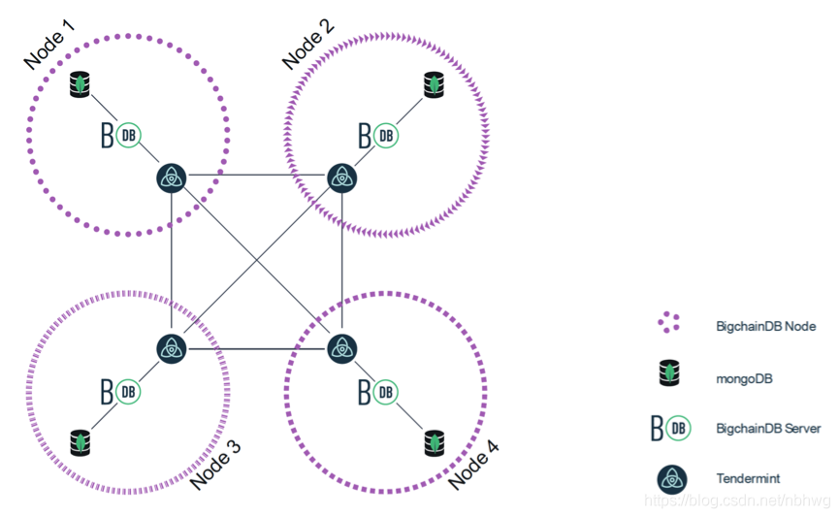
BigchainDB
去中心化資料庫、支援NoSQL查詢語言
保有區塊鏈特性：不可改變性、數字資產的建立和轉移
需要安裝/維護系統與資料庫、無法取得數位貨幣交易數量
Notes:
BigChainDB是一個去中心資料庫。它的設計起源於分散式資料庫，加入了很多區塊鏈的特性，像是去中心控制、不可改變性、數字資產的建立和移動。
BigChainDB 本身也支援NoSQL 查詢語言，可透過每個節點的 mongoDB 資料庫進行鏈上資訊(Block、Transaction 等)之搜索
但缺點是不包含智能合約內部數據查詢，該技術主要是用於儲存鏈上資料之用
解釋圖片

Slide 10
Etherscan
Ethereum Block Explorer
可察看數位貨幣交易內容(交易雙方位址、時間和數量等)
提供統計圖表和數據，分析供應量增長、貨幣價格漲幅等
無提供範圍搜索功能(區塊高度範圍、時間範圍等功能)
Notes:
Etherscan，是一個Ethereum Block Explorer，可以查看區塊鏈上所有發生的交易、交易狀態或是查詢ETH錢包餘額等功能。其中，Etherscan也能瀏覽相關數位貨幣的價格、相關交易以及代幣持有者等。該網站也提供了統計圖表和數據，進而分析供應量的增長、代幣價格的漲幅或是交易頻率等服務。

Slide 11
Event Listener
使用web3 API 訂閱並監聽特定事件（可自訂義事件內容）
必須修改智能合約，並於交易發生時發送事件
無法修改已部署的智能合約
取得之交易信息大多儲存於本地資料庫中
需有一外部伺服器負責監聽事件
Notes:
這是一個比較常看到取得歷史交易紀錄的方法，event listener，主要是利用web API監聽並取得該智能合約的特定event。例如今天我要轉送一枚代幣給Alice，我可以在合約內部訂定一個event，當我下達轉送的指令時同時發出event，而我就可以在區塊鏈外部是否有此event的發生，以取得交易紀錄。
而這類方法主要缺點在於:
需要在智能合約內部加入Event
從外部取得的事件 (交易紀錄)，大多儲存於本地的資料庫中。
必須修改修改合約
發送事件
伺服器必須一直監聽，可以直接針對我要的交易做接收

Slide 12
Outline
背景動機
相關技術與文獻
發想與技術背景
系統實作
Demo與結論

Slide 13
From | To | Token | Quantity
Alice | Bob | USDT | 11
Cat | Dog | USDC | 45
… | … | … | …..
Eagle | Frog | BNB | 33
From | To | Token | Quantity
Alice | Bob | USDT | 18
Zebra | Fish | PAX | 67
… | … | … | …..
Horse | Pig | USDC | 59
Block: 1118
Blockchain A
Block: 1138
Blockchain B
Tx Hash | Block | Time | From | To | Token | Quantity
0xcd80a4…... | 1118 | Thu Nov 11 2020 04:17:24 | Alice | Bob | USDT | 11
0x417bea…... | 1119 | Thu Nov 11 2020 04:21:55 | Alice | Bob | USDT | 324.91
… | … |  | … | … | … | …..
0xb51464…... | 1138 | Thu Nov 11 2020 04:25:54 | Alice | Bob | USDT | 18
Smart Contract（USDT TX Storage）
Notes:
此為本實驗的設計發想，將區塊鏈A的交易紀錄儲存於另一區塊鏈B中．在實作的情況當中，我們是取得以太坊主網上的交易紀錄，並儲存於私有鏈當中，主要考量到鏈上可能發生交易擁塞的狀況，也可以透過自訂義私有鏈的環境來加速同步交易的效率
使用智能合約顯示，代替區塊鏈
擷取我們想要的資料(針對單一貨幣，取得我們想要的資料)，將每一種數位貨幣的紀錄分別用不同的合約儲存

Slide 14
系統設計
使用者可自行新增欲追蹤之數位貨幣
儲存交易紀錄於智能合約中
利用跨鏈技術存取兩不同區塊鏈上的資訊
提供「區塊範圍」與「時間範圍」的搜索功能

Slide 15
為何是智能合約？
可用於儲存資料
高效率：自動化執行合約內容
高安全性：佈署後不可改變、且內容不可任意竄改
可客製化：能依照需求進行開發
Notes:
區塊鏈中的特殊協議，內容與代碼皆由程式所編寫
智能合約是區塊鏈中一種制訂合約時所使用的特殊協議，智能合約中內含了程式碼函式，可用於做決策、儲存資料等。
安全性高：智能合約經過部屬後，在未經許可的情況下不會有更改、遺失的狀況。
交易效率高：智能合約的流程幾乎為自動化，使其交易效率提高。
可客制化：現在存有的智能合約種類多樣，並能依照客戶需求進行修改。

Slide 16
為何使用另一區塊鏈
去中心化
紀錄不得任意竄改
避免區塊鏈上之交易擁塞
Notes:
區塊鏈是為一個「去中心化的分散式資料庫」，透過集體維護讓區塊鏈裡面的資料更可靠；區塊鏈技術依靠複雜的密碼學與分散式演算法，解決了安全信任問題，並透過該技術到數據儲存、交易驗證、訊息傳遞。
2. 後來區塊鏈透過權限管理機制，而有了私有鏈與聯盟鏈。而建立私有鏈也可以自訂其區塊大小、挖礦速度，達到使用者的應用需求。
3. 而我所提及的區塊大小、挖礦速度則是關連到區塊鏈中的交易。區塊鏈上的交易是在於打包交易並出塊，以更新帳本內容。例如:以太坊區塊鏈中，每個區塊都有固定的大小限制，每筆交易會因內容不同而大小不定，所以每個區塊能夠打包的交易數量是有限的。但是，在私有鏈當中，我們能自訂義區塊大小，以及打包速度，能夠加速我們處理鏈上交易的狀況
使用區塊鏈的優點

Slide 17
為何需要跨鏈技術
兩區塊鏈間無法直接交換彼此鏈上數據
需仰賴第三方角色，負責傳遞兩方信息
技術種類：對第三方的依賴程度區分
見證人（Notary）：中心化的機制，完全信任由第三方傳遞的資料正確性
中繼（Relay）：中繼者負責傳遞信息，但不保證其正確性，需自行驗證
Notes:
本研究將利用區塊鏈跨鏈技術，取得主鏈上的數位貨幣交易紀錄並儲存至私有鏈當中。
然而，為了使區塊鏈能夠擁有互操作性，必須先讓區塊鏈間的資料能夠流通。
能讓兩個或多個區塊鏈間資料交換技術稱之為跨鏈技術。
跨鏈技術主要有兩種，見證人與中繼。
表示用見證人
放個圖，表示中間人傳遞訊息
依據依賴第三方的程度，可分為兩種模式
前提是信任大家，但有可能存在壞人，依賴程度

Slide 18
Outline
背景動機
相關技術與文獻
發想與技術背景
系統實作
Demo與結論
Notes:
系統架構、使用者網頁架構圖
智能合約與Oraclize (Provable) 服務
交易內容剖析–Solidity JSON資料格式處理
「區塊範圍」與「時間範圍」的搜索功能

Slide 19
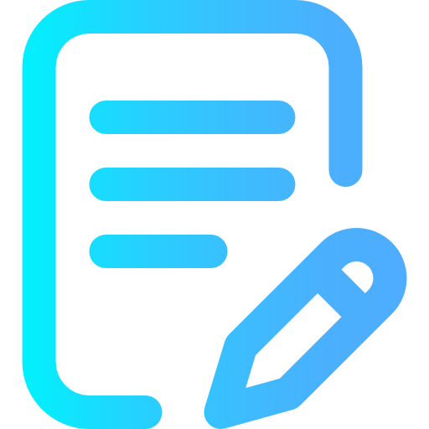

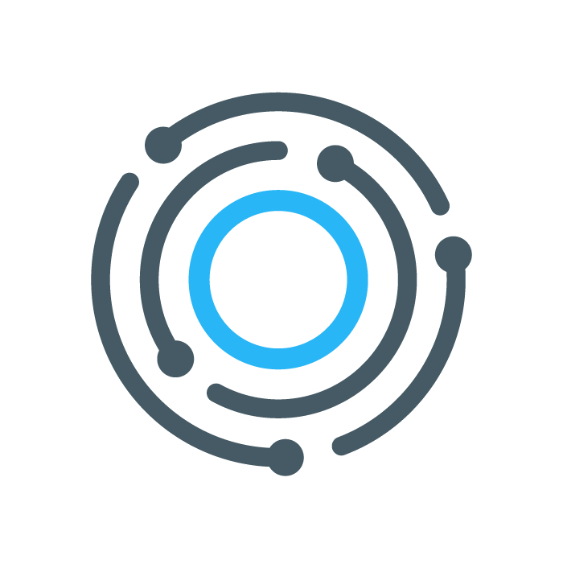




合約設計
Create
TokenTracer
Add Token Info
Create
Add Token Info
TokenTracer
Control Tower
Add Token Info
Create
Users
TokenTracer
Ethereum Private Net

Slide 20



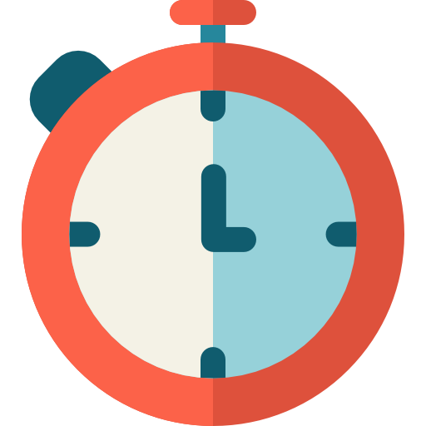
Users
Get Txs
(Transaction)
Web API
Ethereum Main Chain
View
Call
Add Token Info
Query
Web UI
Emit Event
Ethereum-Bridge
Query
Trigger/8s
Create
Get Token Tracer Address
Trigger
Control Tower
Token Tracer
Time Oracle
Ethereum Private Chain
Notes:
只留兩個區塊鏈

Slide 21
跨鏈技術
Oraclize（Provable）服務
作為兩區塊鏈間的信息提供者
可使用Web API取得鏈外資訊
提供見證人與中繼者的服務
Notes:
我們藉由Oraclize(Provable)服務，其作為兩區塊鏈間的信息提供者，將區塊鏈主網上的數位貨幣交易傳遞至私有鏈儲存
該服務也提供Web API調用功能，使得我們可以從區塊鏈內部取得外部世界的資訊，或是其他鏈上的交易資料等
而在本研究中，我們使用見證人機制來實現跨鏈技術

Slide 22
Oraclize（Provable）服務使用方法
Token Tracer繼承Oraclize（Provable）服務
採用Etherscan提供之Logs APIs取得交易紀錄
Ethereum-Bridge負責監聽Oraclize（Provable）所發出的Event、執行該API請求，再將其結果回傳
API可設定區塊高度之順序逐一存取交易紀錄

Slide 23
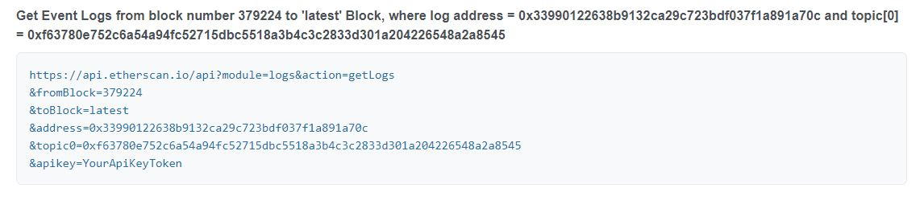
智能合約與Oraclize（Provable）服務
API範例：依據區塊高度之順序逐一存取交易紀錄
Notes:
此為本實驗系統中所儲存之資料內容，其資料為透過區塊高度有小到大儲存
解釋合約如何有小到大儲存 解釋合約使用流程

Slide 24
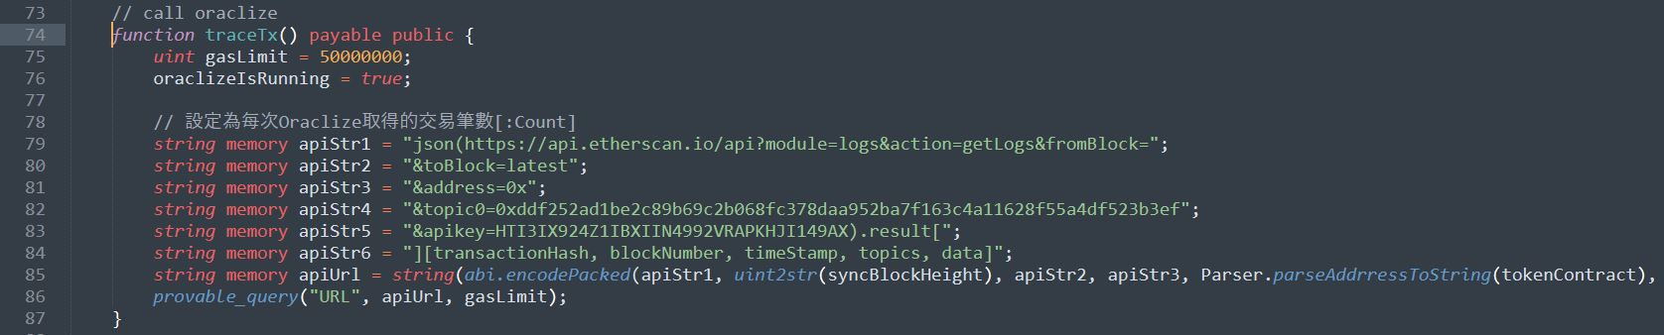
智能合約與Oraclize（Provable）服務
Oraclize（Provable）範例
Notes:
此為本實驗系統中所儲存之資料內容，其資料為透過區塊高度有小到大儲存
解釋合約如何有小到大儲存 解釋合約使用流程

Slide 25
交易內容處理方法(Solidity)
剖析回傳之交易明細，並儲存於智能合約中
Solidity本身不支援處理JSON資料格式
利用GitHub上之開源專案「jsmnSol」，於Solidity中針對JSON的資料格式進行處理

Slide 26
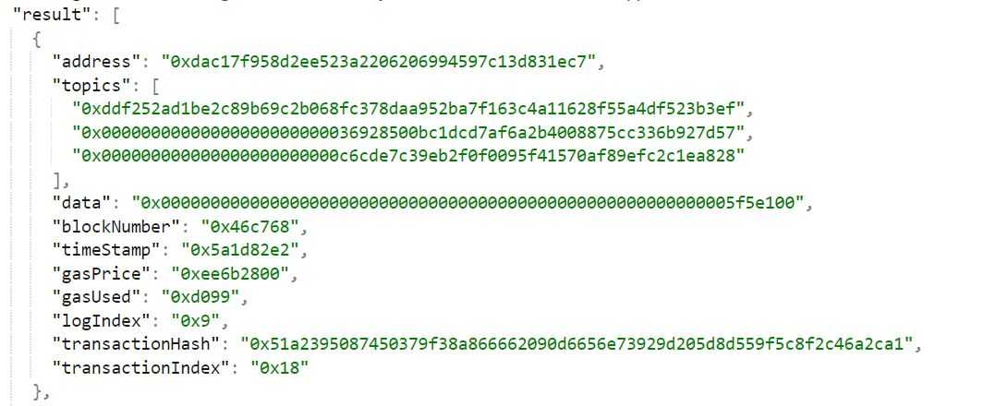
交易內容處理方法(Solidity)
Notes:
Topics[0]: function method
Topics[1]: sender
Topics[2]: receiver

Slide 27
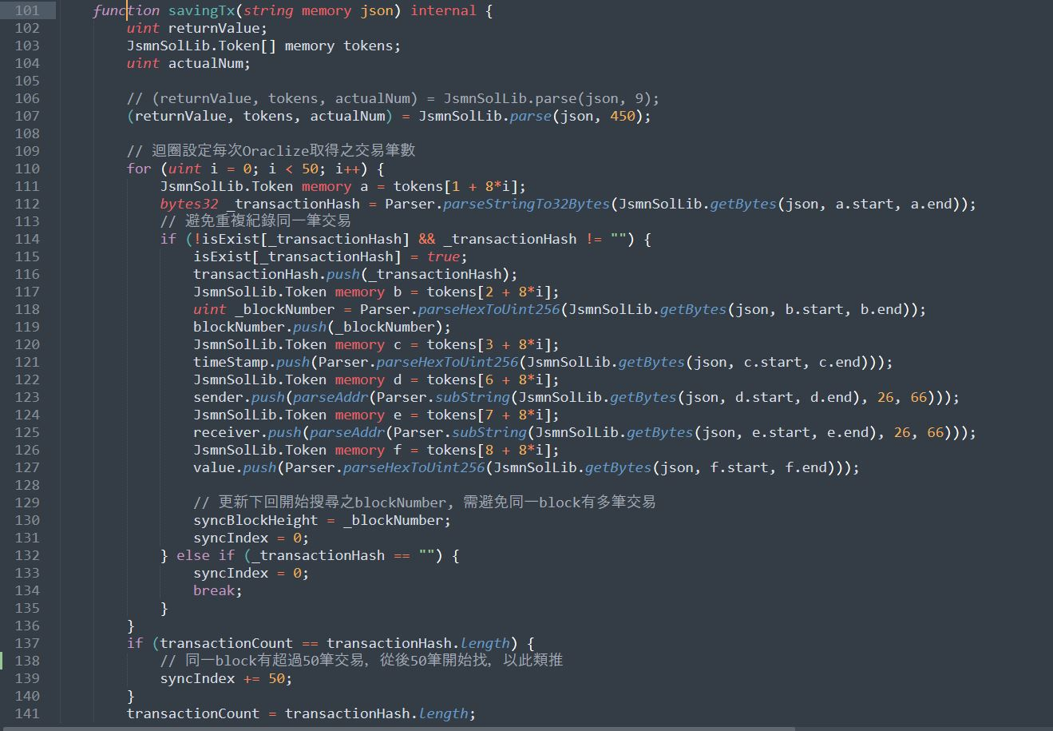
交易內容處理方法(Solidity)

Slide 28
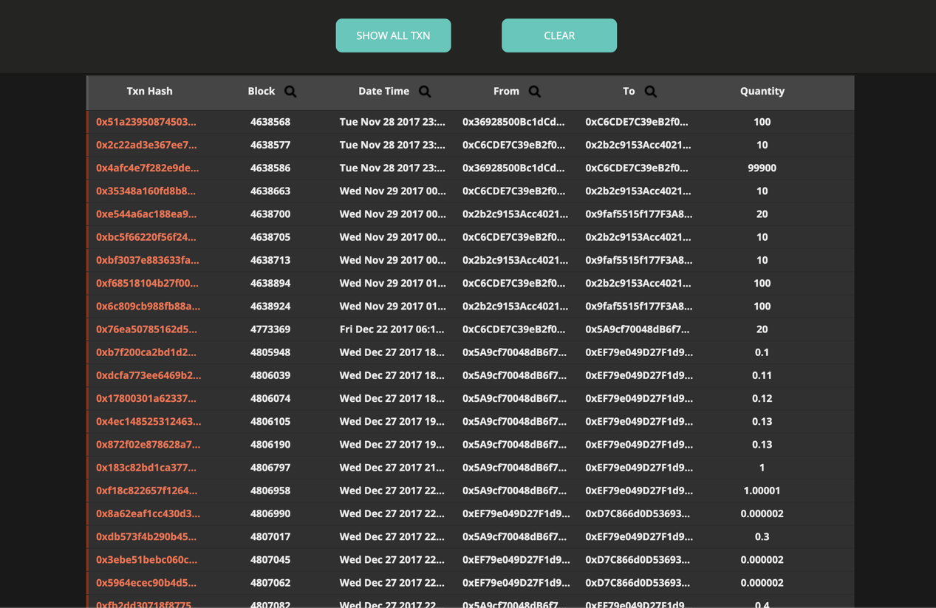
智能合約與Oraclize(Provable)服務
Notes:
此為本實驗系統中所儲存之資料內容，其資料為透過區塊高度有小到大儲存
解釋合約如何有小到大儲存 解釋合約使用流程

Slide 29
「區塊範圍」與「時間範圍」查詢功能
根據區塊高度儲存
於智能合約中實作Binary Search，提升查詢效率
Notes:
在藉由Oraclize(Provable)服務取得的歷史交易，是由區塊高度依序存取得之，所以於智能合約中所儲存的所有皆是透過區塊高度去排序過的資料集
我們更透過Binary Search的方式，更快速的取得欲查詢的交易內容

Slide 30
Binary Search查詢效能比較（AWS t3.xlarge）
Notes:
在藉由Oraclize(Provable)服務取得的歷史交易，是由區塊高度依序存取得之，所以於智能合約中所儲存的所有皆是透過區塊高度去排序過的資料集，，我們更透過Binary Search的方式，更快速的取得欲查詢的交易內容
10-10. 50-50
每個區塊高度有10筆要寫出來

Slide 31
Outline
背景動機
相關技術與文獻
發想與技術背景
系統實作
Demo與結論

Slide 32
網頁架構圖
為了讓使用者容易操作其去中心化數位貨幣交易記錄與查詢服務，本研究為此設計操作介面，以提升使用時的便利性
首頁
新增/修改
數位貨幣資訊
查詢交易頁面
新增
數位貨幣資訊
修改
數位貨幣資訊
Notes:
新增/修改 域追蹤的ERC20 Token
重作一張圖

Slide 33
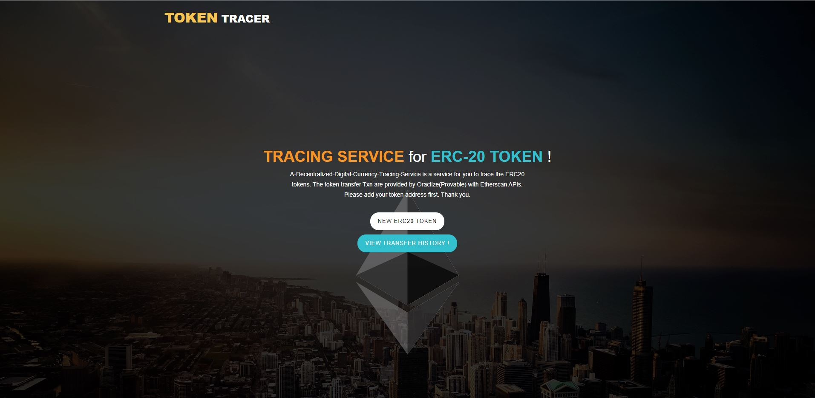
Demo

Slide 34
結論
(1)解決信任問題：基於區塊鏈的特性，將數據公開記錄其中，以及難以破解的加密算法，確保數據的安全與正確性
(2)避免人為的錯誤：結合智能合約的優點，使其數據達到自動化存取，可避免人為等因素導致數據偏差

Slide 35
結論
(3)區塊鏈上的資料可查詢驗證：區塊鏈上的數據皆可經過驗證，保障數據的真實性
(4)簡化數位貨幣交易紀錄查詢的複雜性：針對數位貨幣交易紀錄進行範圍搜索，優化區塊鏈搜索的不便

Slide 36
感謝聆聽
Notes:
最後感謝各位委員今日的參與

Slide 37
Create
TokenTracer
Add Token Info
Create
Add Token Info
TokenTracer
Control Tower
Add Token Info
Create
Users
TokenTracer
Ethereum Private Net

Slide 38
Users
Get Txs
(Transaction)
Web API
Ethereum Main Chain
View
Call
Add Token Info
Query
Web UI
Emit Event
Ethereum-Bridge
Query
Trigger/8s
Create
Get Token Tracer Address
Trigger
Control Tower
Token Tracer
Time Oracle
Ethereum Private Chain
Notes:
只留兩個區塊鏈

Slide 39
Txn Hash | Block | Time | From | To | Quantity
0xcd80a4…... | 11237358 | Thu Nov 11 2020 04:17:24 | 0xfda20c….. | 0x258337…... | 100
0x417bea…... | 11237381 | Thu Nov 11 2020 04:21:55 | 0xe80174…... | 0x03d74b…... | 700
0xad9966…... | 11237391 | Thu Nov 11 2020 04:24:17 | 0xf8e443…... | 0xbc7c46…... | 14000
… | … | … | … | …. | …
0xb51464…... | 11237398 | Thu Nov 11 2020 04:25:54 | 0xb9c764…... | 0xd0a3a4…... | 324.91

